Slide 1
Yolov4 圖像/影片辨識
https://github.com/AlexeyAB/darknet#how-to-use-on-the-command-line
https://github.com/AlexeyAB/Yolo_mark

Slide 2
review
老師在上次meeting，建議我們嘗試使用Yolov4，看看可不可以抓到每部影片中的物件，進而抓到「梗」的存在。

Slide 3
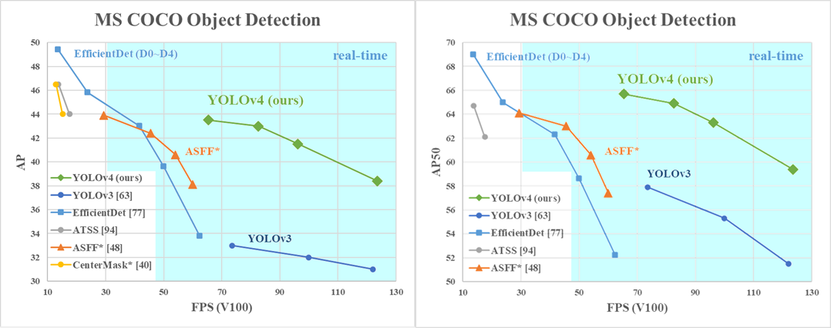
準確度及速度比一比

Slide 4
先將圖片(影片)做label來訓練
Yolo有提供自己的label工具：yolo_mark，需要手動標示bounding boxes. (需要先給定classes數量、名稱)
(如果是影片，需要擷取影片來製造圖片
./yolo_mark x64/Release/data/img cap_video test.mp4 100)

Slide 5
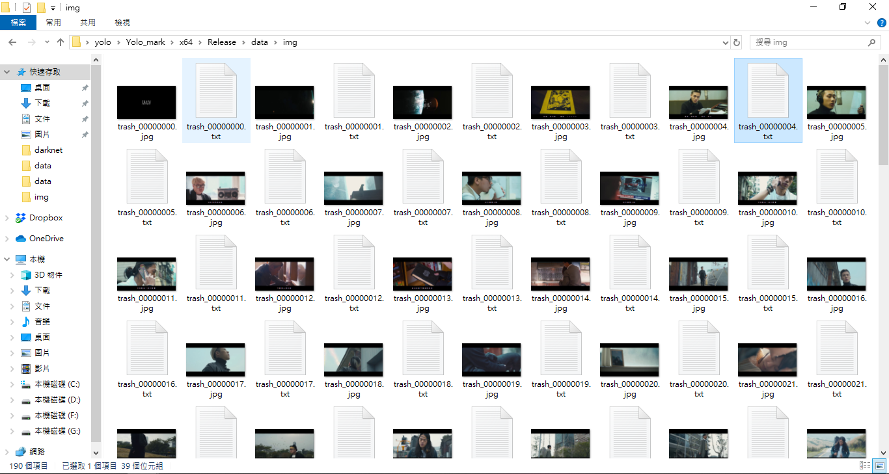
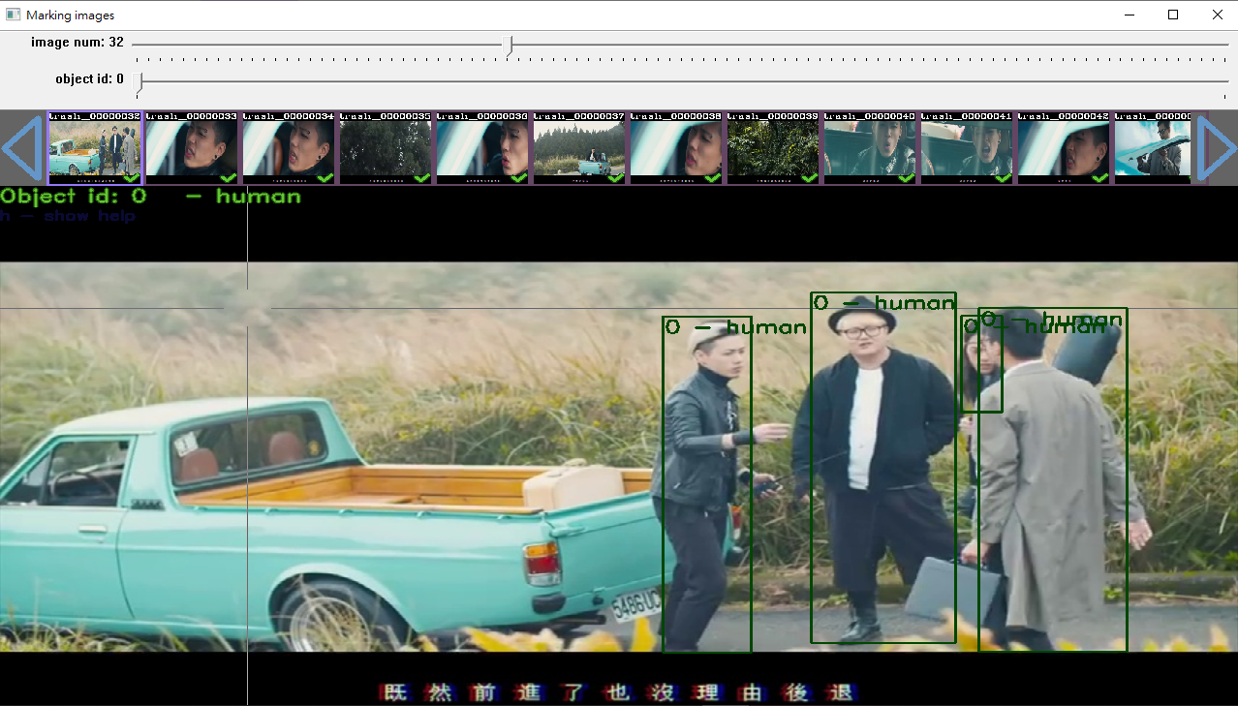
先將圖片(影片)做label來訓練
每100幀擷取一次，一部MV5分，共94張

Slide 6
訓練資料
把剛剛label好的資料丟進yolov4(darknet)的資料夾下，設定好路徑，就可以開始訓練了。
不過他跟我說沒用GPU、OpenCV會很慢，我只安裝了OpenCV(yolo_mark需要)，就硬著頭皮上了。
./darknet detector train data/obj.data yolo-obj.cfg yolov4.conv.137

Slide 7
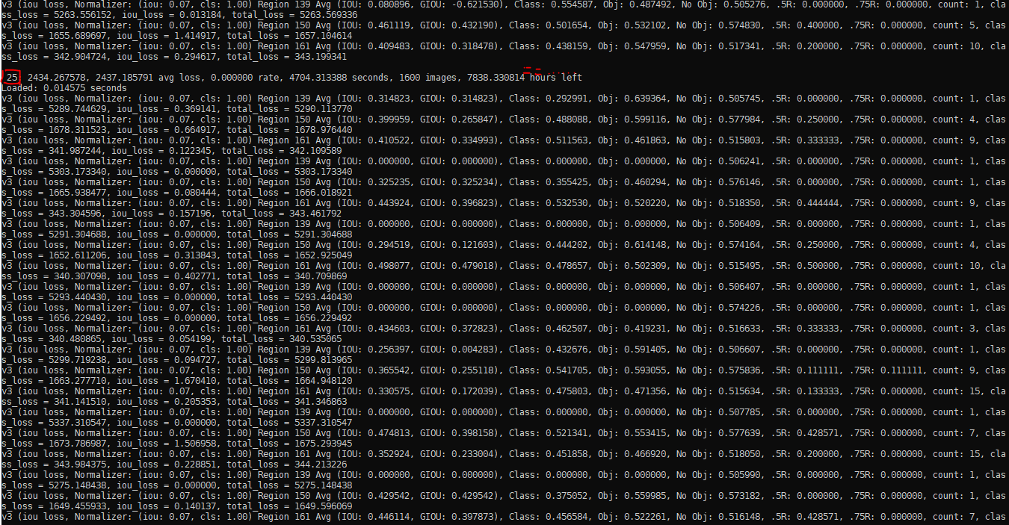
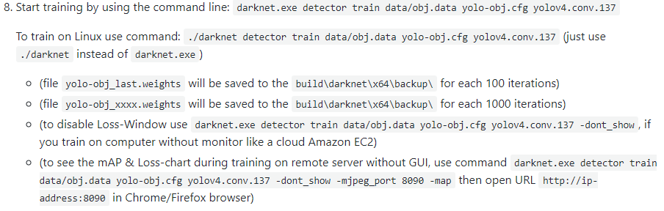
訓練資料(訓練中…跑了兩天直到今日…)

Slide 8
影片測試
None… 胎死腹中… 或是孕育中(我還沒停下來…Orz)

Slide 9
想到的問題
既然需要事先再Label資料時，決定classes的數量與名稱，然而有哪些物件可以幫助我們找到梗呢？這是可以固定指定的物件們嗎？
雖然訓練結果胎死腹中，但是假使Label的資料不夠多，導致訓練結果不甚理想，若拉高Label量，人工可否達成？
訓練時間過長，是不是我有可以增加速度的參數沒有調整到？或是悲觀點，CV就是跑這麼久…無課金玩家就是得這麼久…

